Slide 1

Modificación, suspensión y extinción del contrato
5
1. Modificaciones sustanciales del contrato de trabajo
2. Movilidad funcional
3. Movilidad geográfica
4. Suspensión del contrato de trabajo
5. Extinción del contrato de trabajo
6. Derecho procesal social
7. Elaboración de finiquitos
En Resumen
Índice del libro
Notes:
Banda Superior
Número de unidad en el color principal de la familia, cuerpo 48, centrado
En franja gris, nombre de la unidad, calibri cuerpo 24, negrita
Imagen del inicio de unidad (3 bloques de imagen)
Cuadro de texto con epígrafes primer nivel, calibri 16, negrita

Slide 2

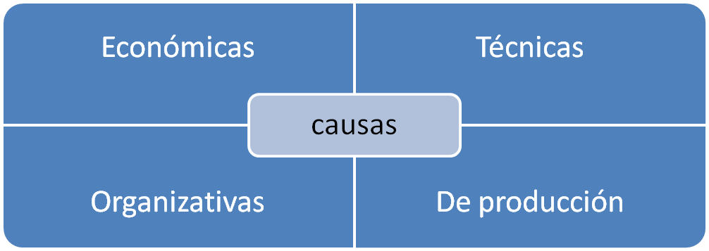
5
Modificación, suspensión y extinción del contrato
1. Modificaciones sustanciales del contrato de trabajo
El empresario puede modificar :
La jornada de trabajo.
El horario y la distribución del tiempo de trabajo.
El régimen de trabajo a turnos.
El sistema de remuneración y la cuantía salarial.
El sistema de trabajo y rendimiento.
Las funciones cuando excedan los límites de la movilidad funcional.
Deberá acreditar la concurrencia de alguna de estas causas
Notes:
Banda Superior
Número de unidad en el color principal de la familia, cuerpo 48, centrado
En franja gris
nombre de la unidad, calibri cuerpo 24, negrita
epígrafes primer de nivel , calibri cuerpo 20, negrita
Imagen izquierda del inicio de unidad (2 bloques de imagen)
Cuadro de texto:
Nivel 1 - calibri 20
Nivel 2 - calibri 18
Nivel 3 - calibri 16
Nivel 4 - calibri 14
Otros elementos
Cajas, Organigramas…
Primer Nivel
Cajas de texto color principal, texto calado por blanco
Segundo nivel
Cajas de texto fondo blanco, línea color principal texto en negro

Slide 3
5
Modificación, suspensión y extinción del contrato
2. Movilidad funcional
TIPOS DE MOVILIDAD FUNCIONAL
 | Horizontal | Vertical
Definición y modalidades | Realización de funciones del mismo grupo profesional. | Realización de funciones de distinto grupo profesional. Puede ser: Descendente: si son tareas de un grupo profesional inferior. Ascendente: si son tareas de un grupo profesional superior.
Causas | El empresario puede decidir las modificaciones libremente, dentro del poder de dirección. | Existir razones técnicas o de organización. Será solo por el tiempo necesario. En la movilidad descendente, además, estará justificado por necesidades urgentes o imprevisibles de la actividad productiva. Tener la titulación necesaria para realizar las funciones encomendadas.
Efectos sobre el trabajador | Debe aceptar el cambio obligatoriamente. Seguirá cobrando lo mismo. | Descendente Se debe aceptar, siempre que se respete su dignidad personal. Derecho a seguir percibiendo el salario de origen. | Ascendente Derecho a solicitar el salario de la categoría superior. Se puede solicitar el ascenso de categoría
Notes:
Banda Superior
Número de unidad en el color principal de la familia, cuerpo 48, centrado
En franja gris
nombre de la unidad, calibri cuerpo 24, negrita
epígrafes primer de nivel , calibri cuerpo 20, negrita
Imagen izquierda del inicio de unidad (2 bloques de imagen)
Cuadro de texto:
Nivel 1 - calibri 20
Nivel 2 - calibri 18
Nivel 3 - calibri 16
Nivel 4 - calibri 14
Otros elementos
Cajas, Organigramas…
Primer Nivel
Cajas de texto color principal, texto calado por blanco
Segundo nivel
Cajas de texto fondo blanco, línea color principal texto en negro

Slide 4
5
Modificación, suspensión y extinción del contrato
3. Movilidad geográfica
 | Desplazamiento | Traslado
Concepto | Cambio temporal a otro centro de trabajo por un periodo no superior a 12 meses en 3 años. | Cambio a otro centro de trabajo que supone residir en otro domicilio definitivamente. Pueden ser individuales o colectivos.
Procedimiento | Comunicación al trabajador con antelación suficiente, que no podrá ser inferior a 5 días laborables, si el desplazamiento es superior a 3 meses. | Se debe comunicar el traslado con un plazo de 30 días de antelación a la fecha de efecto.
Efectos | El trabajador puede: Aceptar el desplazamiento y percibir los gastos de viaje y dietas. No aceptar y recurrir al Juzgado de lo Social | El trabajador puede: Aceptar el traslado percibiendo una compensación por los gastos de su traslado y el de su familia. Trasladarse e impugnar la decisión empresarial ante la jurisdicción social Pedir la extinción de su contrato de trabajo con una indemnización de 20 días de salario por año de servicio, con un máximo de 12 mensualidades.
Notes:
Banda Superior
Número de unidad en el color principal de la familia, cuerpo 48, centrado
En franja gris
nombre de la unidad, calibri cuerpo 24, negrita
epígrafes primer de nivel , calibri cuerpo 20, negrita
Imagen izquierda del inicio de unidad (2 bloques de imagen)
Cuadro de texto:
Nivel 1 - calibri 20
Nivel 2 - calibri 18
Nivel 3 - calibri 16
Nivel 4 - calibri 14
Otros elementos
Cajas, Organigramas…
Primer Nivel
Cajas de texto color principal, texto calado por blanco
Segundo nivel
Cajas de texto fondo blanco, línea color principal texto en negro

Slide 5
5
Modificación, suspensión y extinción del contrato
4. Suspensión del contrato de trabajo
Es la interrupción temporal de las obligaciones del empresario y del trabajador, consistentes en trabajar y remunerar el trabajo, quedando vigente el contrato. Una vez cesada la causa de la suspensión, la relación laboral se reanuda con todos sus efectos.
TIPOS DE SUSPENSIONES
Suspensiones con reserva de puesto de trabajo
Suspensiones sin reserva de puesto de trabajo
Suspensión por causas económicas, técnicas, organizativas o de producción
Suspensión por fuerza mayor
Excedencias por motivos familiares (art. 46 ET)
Suspensiones para la conciliación de la vida familiar y laboral (arts. 45 y 48)
Notes:
Banda Superior
Número de unidad en el color principal de la familia, cuerpo 48, centrado
En franja gris
nombre de la unidad, calibri cuerpo 24, negrita
epígrafes primer de nivel , calibri cuerpo 20, negrita
Imagen izquierda del inicio de unidad (2 bloques de imagen)
Cuadro de texto:
Nivel 1 - calibri 20
Nivel 2 - calibri 18
Nivel 3 - calibri 16
Nivel 4 - calibri 14
Otros elementos
Cajas, Organigramas…
Primer Nivel
Cajas de texto color principal, texto calado por blanco
Segundo nivel
Cajas de texto fondo blanco, línea color principal texto en negro

Slide 6
5
Modificación, suspensión y extinción del contrato
5. Extinción del contrato de trabajo
Por voluntad del empresario y del trabajador
CAUSAS
Mutuo acuerdo.
Cumplimiento del tiempo pactado o finalización de la obra o servicio objeto del contrato.
Causas válidamente consignadas en el contrato.
Por voluntad del trabajador
Modificaciones sustanciales de las condiciones de trabajo.
Movilidad funcional o geográfica.
Dimisión.
Incumplimiento de las obligaciones empresariales.
Abandono del puesto de trabajo de la mujer víctima de violencia de género.
Por voluntad del empresario
Despido disciplinario.
Despido por causas objetivas.
Despido colectivo.
Otras causas
Muerte, incapacidad o jubilación del trabajador o del empresario.
Extinción de la personalidad jurídica de la empresa.
Fuerza mayor.
Notes:
Banda Superior
Número de unidad en el color principal de la familia, cuerpo 48, centrado
En franja gris
nombre de la unidad, calibri cuerpo 24, negrita
epígrafes primer de nivel , calibri cuerpo 20, negrita
Imagen izquierda del inicio de unidad (2 bloques de imagen)
Cuadro de texto:
Nivel 1 - calibri 20
Nivel 2 - calibri 18
Nivel 3 - calibri 16
Nivel 4 - calibri 14
Otros elementos
Cajas, Organigramas…
Primer Nivel
Cajas de texto color principal, texto calado por blanco
Segundo nivel
Cajas de texto fondo blanco, línea color principal texto en negro

Slide 7
5
Modificación, suspensión y extinción del contrato
5. Extinción del contrato de trabajo
Extinción del contrato: despido disciplinario
Causas
    La indisciplina o desobediencia.
Las faltas repetidas e injustificadas de asistencia o puntualidad al trabajo.
Las ofensas verbales o físicas al empresario, a los compañeros o a sus familiares.
La trasgresión de la buena fe contractual y el abuso de confianza en el desempeño del trabajo.
La disminución continuada y voluntaria del rendimiento del trabajo.
La embriaguez habitual o toxicomanía, cuando repercuten negativamente en la actividad laboral.
El acoso por motivos de raza, religión, convicciones, discapacidad, edad u orientación sexual y el acoso sexual o por razón de sexo al empresario o a las personas que trabajen en la empresa.
Forma
Comunicación escrita del despido al trabajador, indicando detalladamente los hechos que motivan el despido, las fechas en que se produjeron y el día a partir del cual tendrá efecto.
Notes:
Banda Superior
Número de unidad en el color principal de la familia, cuerpo 48, centrado
En franja gris
nombre de la unidad, calibri cuerpo 24, negrita
epígrafes primer de nivel , calibri cuerpo 20, negrita
Imagen izquierda del inicio de unidad (2 bloques de imagen)
Cuadro de texto:
Nivel 1 - calibri 20
Nivel 2 - calibri 18
Nivel 3 - calibri 16
Nivel 4 - calibri 14
Otros elementos
Cajas, Organigramas…
Primer Nivel
Cajas de texto color principal, texto calado por blanco
Segundo nivel
Cajas de texto fondo blanco, línea color principal texto en negro

Slide 8
5
Modificación, suspensión y extinción del contrato
5. Extinción del contrato de trabajo
Extinción del contrato: despido disciplinario
Efectos
En despidos procedentes, queda acreditado el incumplimiento alegado por el empresario en su escrito de comunicación. El trabajador no tiene derecho a indemnización y se encontrará en situación legal de desempleo.
En despidos improcedentes, no quedan acreditados los motivos alegados por el l empresario o no se han respetado los requisitos de forma. El empresario podrá optar, en el plazo de cinco días desde la notificación de la sentencia, entre la:
  Indemnización de 33 días de salario por año trabajado, prorrateándose por meses los períodos inferiores a un año, hasta un máximo de 24 mensualidades.
  Readmisión del trabajador con el abono de los salarios de tramitación, que son los salarios dejados de percibir desde la fecha del despido hasta la notificación de la sentencia que declarase la improcedencia del despido.
En despidos nulos el empresario debe readmitir al trabajador y abonarle los salarios de tramitación.
Notes:
Banda Superior
Número de unidad en el color principal de la familia, cuerpo 48, centrado
En franja gris
nombre de la unidad, calibri cuerpo 24, negrita
epígrafes primer de nivel , calibri cuerpo 20, negrita
Imagen izquierda del inicio de unidad (2 bloques de imagen)
Cuadro de texto:
Nivel 1 - calibri 20
Nivel 2 - calibri 18
Nivel 3 - calibri 16
Nivel 4 - calibri 14
Otros elementos
Cajas, Organigramas…
Primer Nivel
Cajas de texto color principal, texto calado por blanco
Segundo nivel
Cajas de texto fondo blanco, línea color principal texto en negro

Slide 9
5
Modificación, suspensión y extinción del contrato
5. Extinción del contrato de trabajo
Extinción del contrato: despido por causas objetivas
Causas
Ineptitud del trabajador, conocida después del periodo de prueba.
Falta de adaptación a las modificaciones técnicas del puesto de trabajo
Amortización de puestos de trabajo, cuando existan causas económicas, organizativas, técnicas o de producción.
Faltas de asistencia al trabajo, aun justificadas, pero intermitentes, que alcancen el 20% de las jornadas hábiles en dos meses consecutivos.
Forma
Notificarlo por escrito al trabajador, con un plazo de preaviso de 15 días.
Dar una indemnización equivalente a 20 días de salario por año trabajado, con un máximo de 12 mensualidades.
Conceder una licencia de 6 horas semanales durante el periodo de preaviso.
Notes:
Banda Superior
Número de unidad en el color principal de la familia, cuerpo 48, centrado
En franja gris
nombre de la unidad, calibri cuerpo 24, negrita
epígrafes primer de nivel , calibri cuerpo 20, negrita
Imagen izquierda del inicio de unidad (2 bloques de imagen)
Cuadro de texto:
Nivel 1 - calibri 20
Nivel 2 - calibri 18
Nivel 3 - calibri 16
Nivel 4 - calibri 14
Otros elementos
Cajas, Organigramas…
Primer Nivel
Cajas de texto color principal, texto calado por blanco
Segundo nivel
Cajas de texto fondo blanco, línea color principal texto en negro

Slide 10
5
Modificación, suspensión y extinción del contrato
5. Extinción del contrato de trabajo
Extinción del contrato: despido por causas objetivas
Efectos
La decisión extintiva del empresario será considerada:
Procedente siempre que se acredite la concurrencia de la causa en que se fundamentó y se cumplan los requisitos formales.
Improcedente en los demás casos. El empresario podrá optar entre la readmisión del trabajador o el abono de una indemnización equivalente a 33 días de salario por año trabajado, prorrateándose por meses los periodos inferiores al año, hasta un máximo de 24 mensualidades. En el caso de que se opte por la readmisión el trabajador tendrá derecho a los salarios de tramitación.
Nula. Cuando no se hayan respetado los requisitos formales y el procedimiento establecido legalmente. En los casos de discriminación o violación de derechos fundamentales y libertades públicas ya estudiados en el despido disciplinario. Tendrá el efecto de la readmisión inmediata del trabajador, con abono de los salarios dejados de percibir.
Notes:
Banda Superior
Número de unidad en el color principal de la familia, cuerpo 48, centrado
En franja gris
nombre de la unidad, calibri cuerpo 24, negrita
epígrafes primer de nivel , calibri cuerpo 20, negrita
Imagen izquierda del inicio de unidad (2 bloques de imagen)
Cuadro de texto:
Nivel 1 - calibri 20
Nivel 2 - calibri 18
Nivel 3 - calibri 16
Nivel 4 - calibri 14
Otros elementos
Cajas, Organigramas…
Primer Nivel
Cajas de texto color principal, texto calado por blanco
Segundo nivel
Cajas de texto fondo blanco, línea color principal texto en negro

Slide 11
5
Modificación, suspensión y extinción del contrato
5. Extinción del contrato de trabajo
Extinción del contrato: despido colectivo
Causas
Se pueden extinguir los contratos de una parte importante de la plantilla de trabajadores, basándose en causas económicas, técnicas, organizativas o de producción que lo justifiquen. Debe afectar en un plazo de 90 días, al menos a:
  10 trabajadores en empresas que ocupen a menos de 100 trabajadores.
  El 10 % de la plantilla en las empresas de entre 100 y 300 trabajadores.
  30 trabajadores en empresas que tengan mas de 300 trabajadores.
  La totalidad de la plantilla de la empresa, siempre que el número de trabajadores afectados sea superior a cinco.
Forma: Expediente de Regulación de Empleo (ERE)
Notes:
Banda Superior
Número de unidad en el color principal de la familia, cuerpo 48, centrado
En franja gris
nombre de la unidad, calibri cuerpo 24, negrita
epígrafes primer de nivel , calibri cuerpo 20, negrita
Imagen izquierda del inicio de unidad (2 bloques de imagen)
Cuadro de texto:
Nivel 1 - calibri 20
Nivel 2 - calibri 18
Nivel 3 - calibri 16
Nivel 4 - calibri 14
Otros elementos
Cajas, Organigramas…
Primer Nivel
Cajas de texto color principal, texto calado por blanco
Segundo nivel
Cajas de texto fondo blanco, línea color principal texto en negro

Slide 12
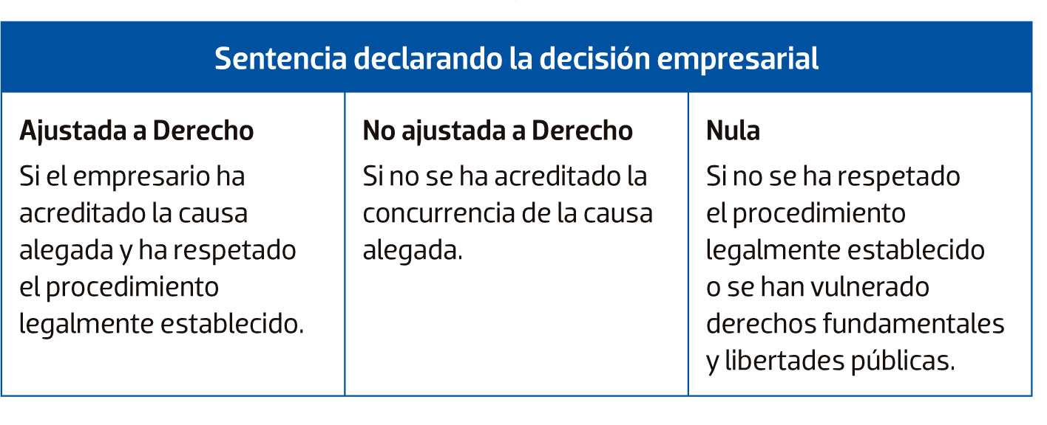
5
Modificación, suspensión y extinción del contrato
5. Extinción del contrato de trabajo
Extinción del contrato: despido colectivo
Efectos
Los trabajadores tendrán derecho a una indemnización de 20 días de salario por año trabajado, con un máximo de 12 mensualidades. Los representantes legales de los trabajadores tendrán prioridad de permanencia.
Notes:
Banda Superior
Número de unidad en el color principal de la familia, cuerpo 48, centrado
En franja gris
nombre de la unidad, calibri cuerpo 24, negrita
epígrafes primer de nivel , calibri cuerpo 20, negrita
Imagen izquierda del inicio de unidad (2 bloques de imagen)
Cuadro de texto:
Nivel 1 - calibri 20
Nivel 2 - calibri 18
Nivel 3 - calibri 16
Nivel 4 - calibri 14
Otros elementos
Cajas, Organigramas…
Primer Nivel
Cajas de texto color principal, texto calado por blanco
Segundo nivel
Cajas de texto fondo blanco, línea color principal texto en negro

Slide 13
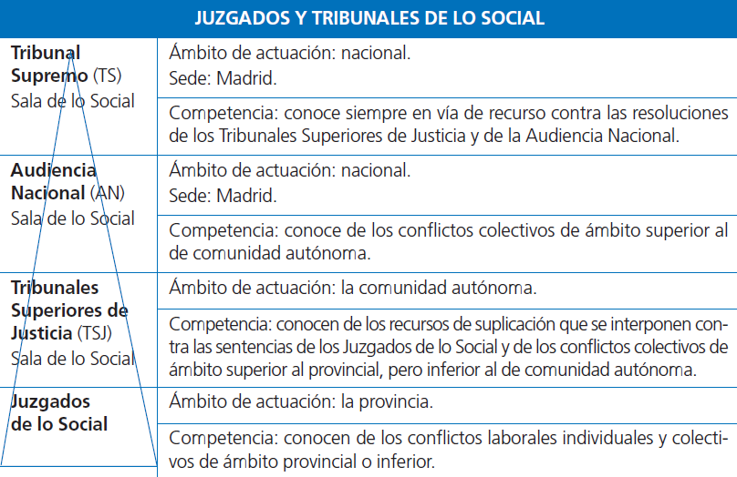
5
Modificación, suspensión y extinción del contrato
6. Derecho Procesal Social
Notes:
Banda Superior
Número de unidad en el color principal de la familia, cuerpo 48, centrado
En franja gris
nombre de la unidad, calibri cuerpo 24, negrita
epígrafes primer de nivel , calibri cuerpo 20, negrita
Imagen izquierda del inicio de unidad (2 bloques de imagen)
Cuadro de texto:
Nivel 1 - calibri 20
Nivel 2 - calibri 18
Nivel 3 - calibri 16
Nivel 4 - calibri 14
Otros elementos
Cajas, Organigramas…
Primer Nivel
Cajas de texto color principal, texto calado por blanco
Segundo nivel
Cajas de texto fondo blanco, línea color principal texto en negro

Slide 14
5
Modificación, suspensión y extinción del contrato
6. Derecho Procesal Social
Procedimiento de actuación en caso de desacuerdo del trabajador con las decisiones del empresario
1.º Presentar una solicitud de mediación, acto de conciliación previa o una reclamación previa
2.º Acudir al acto de mediación o conciliación
3.º Presentar demanda ante el Juzgado de lo Social competente
4.º Conciliación judicial
5.º Celebración del juicio oral
6.º Sentencia
Notes:
Banda Superior
Número de unidad en el color principal de la familia, cuerpo 48, centrado
En franja gris
nombre de la unidad, calibri cuerpo 24, negrita
epígrafes primer de nivel , calibri cuerpo 20, negrita
Imagen izquierda del inicio de unidad (2 bloques de imagen)
Cuadro de texto:
Nivel 1 - calibri 20
Nivel 2 - calibri 18
Nivel 3 - calibri 16
Nivel 4 - calibri 14
Otros elementos
Cajas, Organigramas…
Primer Nivel
Cajas de texto color principal, texto calado por blanco
Segundo nivel
Cajas de texto fondo blanco, línea color principal texto en negro

Slide 15
5
Modificación, suspensión y extinción del contrato
6. Derecho Procesal Social
El proceso monitorio en la Jurisdicción Social
Es un proceso sencillo y rápido para el que no se necesita abogado ni procurador
Se inicia presentando un escrito en los Juzgados de lo Social (según modelo).
REQUISITOS
Que se pueda localizar fácilmente al empresario.
Que se trate de cantidades vencidas y exigibles, derivadas de una relación laboral.
De cuantía determinada no superior a 6000 €.
QUEDAN EXCLUIDAS LAS RECLAMACIONES
De carácter colectivo.
Contra las entidades gestoras o colaboradoras de la Seguridad Social.
Contra empresarios declarados en concurso.
Notes:
Banda Superior
Número de unidad en el color principal de la familia, cuerpo 48, centrado
En franja gris
nombre de la unidad, calibri cuerpo 24, negrita
epígrafes primer de nivel , calibri cuerpo 20, negrita
Imagen izquierda del inicio de unidad (2 bloques de imagen)
Cuadro de texto:
Nivel 1 - calibri 20
Nivel 2 - calibri 18
Nivel 3 - calibri 16
Nivel 4 - calibri 14
Otros elementos
Cajas, Organigramas…
Primer Nivel
Cajas de texto color principal, texto calado por blanco
Segundo nivel
Cajas de texto fondo blanco, línea color principal texto en negro

Slide 16
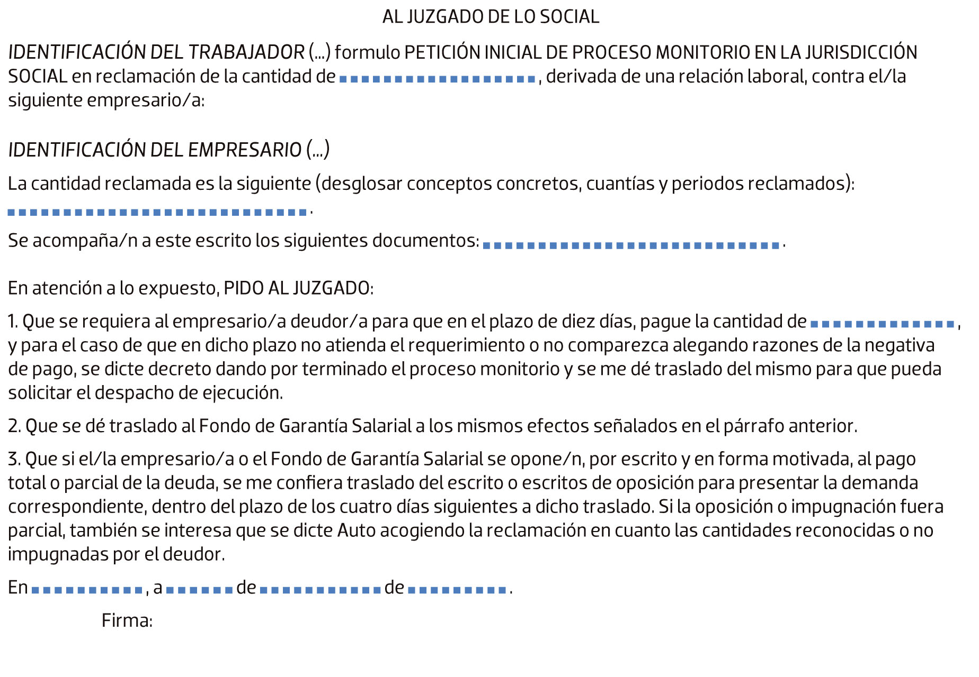
5
Modificación, suspensión y extinción del contrato
7. Elaboración de finiquitos
Modelo de papeleta de proceso monitorio
Notes:
Banda Superior
Número de unidad en el color principal de la familia, cuerpo 48, centrado
En franja gris
nombre de la unidad, calibri cuerpo 24, negrita
epígrafes primer de nivel , calibri cuerpo 20, negrita
Imagen izquierda del inicio de unidad (2 bloques de imagen)
Cuadro de texto:
Nivel 1 - calibri 20
Nivel 2 - calibri 18
Nivel 3 - calibri 16
Nivel 4 - calibri 14
Otros elementos
Cajas, Organigramas…
Primer Nivel
Cajas de texto color principal, texto calado por blanco
Segundo nivel
Cajas de texto fondo blanco, línea color principal texto en negro

Slide 17
5
Modificación, suspensión y extinción del contrato
7. Elaboración de finiquitos
Modelo de finiquito
En xxxx, a 12 de marzo de 201x
El/la trabajador/a D. Mario Pérez Rodríguez, con DNI/NIF xxxxxx da por terminada su relación laboral con la empresa TALLERES SORE, S.L., domiciliada en C/ xxxxxxx con NIF xxxx y por extinguido el contrato de trabajo que con ella le unía, percibiendo las siguientes cantidades, por los conceptos que se indican:
Salario pendiente del mes en curso...................................................................................... 87,10 €
Vacaciones no disfrutadas..................................................................................................... 94,67 €
Parte proporcional de paga de junio..................................................................................... 628,77 €
Parte proporcional de paga de diciembre ............................................................................ 175,07 €
Indemnización....................................................................................................................... 567,15 €
TOTAL BRUTO ............................................................................................................. 1952,76 €
Con el percibo de la referida cuantía, disminuida en las deducciones legales que por ella correspondan, me considero totalmente saldado y finiquitado por toda clase de conceptos con la referida empresa, comprometiéndome a no reclamar por concepto alguno que pudiera derivarse de la mencionada relación laboral, que doy expresamente por concluida.
Lo que firmo y ratifico en prueba de conformidad en la fecha y lugar arriba consignado.
Fdo. El trabajador Fdo. El representante legal Fdo. El Director de la empresa
Notes:
Banda Superior
Número de unidad en el color principal de la familia, cuerpo 48, centrado
En franja gris
nombre de la unidad, calibri cuerpo 24, negrita
epígrafes primer de nivel , calibri cuerpo 20, negrita
Imagen izquierda del inicio de unidad (2 bloques de imagen)
Cuadro de texto:
Nivel 1 - calibri 20
Nivel 2 - calibri 18
Nivel 3 - calibri 16
Nivel 4 - calibri 14
Otros elementos
Cajas, Organigramas…
Primer Nivel
Cajas de texto color principal, texto calado por blanco
Segundo nivel
Cajas de texto fondo blanco, línea color principal texto en negro

Slide 18
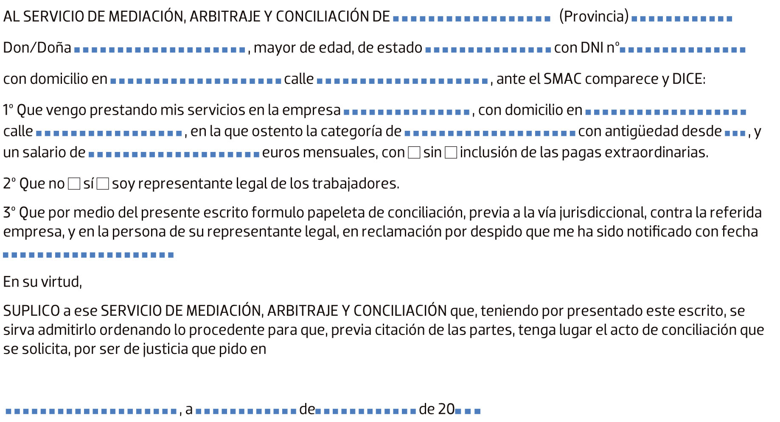
5
Modificación, suspensión y extinción del contrato
7. Elaboración de finiquitos
Modelo de papeleta de conciliación y mediación
Notes:
Banda Superior
Número de unidad en el color principal de la familia, cuerpo 48, centrado
En franja gris
nombre de la unidad, calibri cuerpo 24, negrita
epígrafes primer de nivel , calibri cuerpo 20, negrita
Imagen izquierda del inicio de unidad (2 bloques de imagen)
Cuadro de texto:
Nivel 1 - calibri 20
Nivel 2 - calibri 18
Nivel 3 - calibri 16
Nivel 4 - calibri 14
Otros elementos
Cajas, Organigramas…
Primer Nivel
Cajas de texto color principal, texto calado por blanco
Segundo nivel
Cajas de texto fondo blanco, línea color principal texto en negro

Slide 19
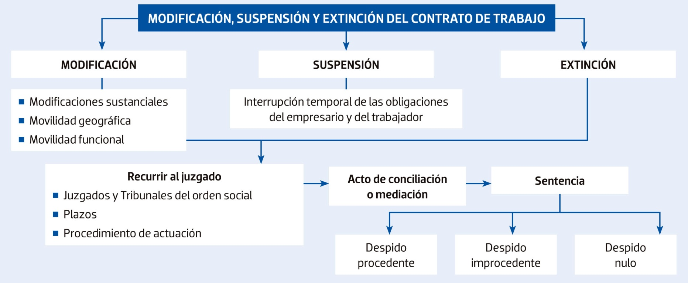
5
Modificación, suspensión y extinción del contrato
En Resumen
Notes:
Banda Superior
Número de unidad en el color principal de la familia, cuerpo 48, centrado
En franja gris
nombre de la unidad, calibri cuerpo 24, negrita
epígrafes primer de nivel , calibri cuerpo 20, negrita
Imagen izquierda del inicio de unidad (2 bloques de imagen)
Cuadro de texto:
Nivel 1 - calibri 20
Nivel 2 - calibri 18
Nivel 3 - calibri 16
Nivel 4 - calibri 14
Otros elementos
Cajas, Organigramas…
Primer Nivel
Cajas de texto color principal, texto calado por blanco
Segundo nivel
Cajas de texto fondo blanco, línea color principal texto en negro

